Slide 1
Análise de Custos
Prof. Me. Diego Fernandes Emiliano Silva

Slide 2
Gerenciamento do custeio abc
Seção 4.1 (aprofunda seção 2.3; forma de calcular é igual)

Slide 3
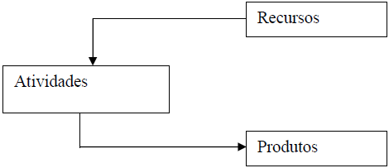
Custeio Baseado em Atividades (ABC)
ABC – 1ª. Geração: Caracteriza-se por colocar como foco principal os custos.
Observa-se na figura que, uma vez identificada as atividades, mensurando-se os recursos (input) a elas envolvidos e obtendo os custos associados aos produtos (output).

Slide 4
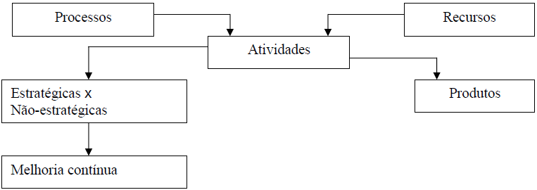
Custeio Baseado em Atividades (ABC)
ABC – 2ª. Geração: Voltada principalmente para a identificação dos processos com as atividades. A Figura ilustra a participação dos processos no sistema ABC (input). Nesta fase há preocupação de tratar as atividades não mais como células isoladas, mas no que constituem os processos, e estes permitem uma melhor visão da organização, das rotinas e subsidia a construção/definição dos direcionadores.
Como evolução do modelo os custos associados aos produtos (output) são obtidos como na geração anterior, além disso são características desta geração a identificação das atividades estratégicas e não-estratégicas produzindo, consequentemente, uma oportunidade para melhoria continua.

Slide 5
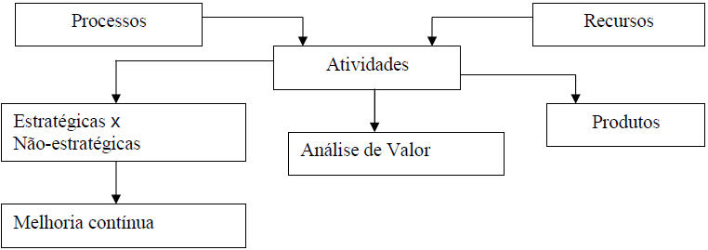
Custeio Baseado em Atividades (ABC)
ABC – 3ª. Geração: Destaca-se principalmente por implantar a Análise da Agregação de Valor (output) promovida pelas atividades desempenhadas nas organizações, conforme demonstrada na Figura.
Identificar o que agrega valor pode ser visto como uma prática essencial para a partir disto separar as atividades que não agregam valor aos negócios, enxugando a organização tornando-a mais competitiva.

Slide 6
Custeio Baseado em Atividades (ABC)
1ª geração: foco era identificar a atividade, a mensuração dos recursos utilizados, para gerar o custo do produto ou serviço.
2ª geração: foco passou a ser na do processo com a atividade.
3ª geração: foco é o destaque que o custeio ABC incorpora a análise de agregação de valor ocorrida em razão do desempenho nas empresas

Slide 7
Exemplo
Um fabricante de Cosméticos tem três produtos (PA, PB e PC). As atividades exercidas pelo fabricante são:
Atividade | Departamento
 | Comercial | Crédito | Financeiro | Faturamento
Captação de clientes | X
Cadastro do perfil |  | X
Identificando as necessidades de crédito |  | X
Faturando os pedidos |  |  |  | X
Lançando os valores |  |  | X
Acompanhando o recebimento |  |  | X
Notes:
O processo de vendas da empresa passa por quatro departamentos. O processo de concessão do crédito começa com a captação do cliente e termina no departamento de análise do crédito. Já o processo de recebimento dos valores tem início no departamento de faturamento e o término no departamento financeiro. Com isso, percebemos que dentro de um processo geral (vendas) podemos ter subprocessos (concessão de crédito e recebimento das vendas).

Slide 8
Exemplo (continuação)
A partir dos processos que são realizados para receber as vendas que foram efetuadas, os gastos para execução da atividade e os direcionadores são os seguintes:
Departamento | Atividade | Custo (R$) | Direcionadores
Captação de clientes | Faturar os pedidos | 12.000,00 | No. pedidos registrados
Cadastro do perfil | Lançar os valores | 30.000,00 | No. boletos gerados
Identificar necessidades de concessão de crédito | Acompanhamento | 5.000,00 | No. boletos não pagos

Slide 9
Exemplo (continuação)
O consumo de cada um dos produtos foi:
Direcionadores | PA | PB | PC | Total
No. pedidos registrados | 4.800 | 3.200 | 4.000 | 12.000
No. boletos gerados | 1.400 | 2.600 | 1.000 | 5.000
No. boletos não pagos | 120 | 190 | 90 | 400
Com base nos dados, calcular o custeio pelo método ABC.

Slide 10
Exemplo – resolução
Passo 1: Obtendo os custos unitários
Direcionadores | PA | PB | PC | Total (A) | Custo (R$) (B) | Custo unit. (R$) (B:A)
No. pedidos registrados | 4.800 | 3.200 | 4.000 | 12.000 | 12.000 | 1,00
No. boletos gerados | 1.400 | 2.600 | 1.000 | 5.000 | 30.000 | 6,00
No. boletos não pagos | 120 | 190 | 90 | 400 | 5.000 | 12,50

Slide 11
Exemplo – resolução (continuação)
Passo 2: Obtendo as despesas associadas a cada produto
Direcionadores | Custo unit. (R$) | PA (R$) | PB (R$) | PC (R$)
No. pedidos registrados | 1,00 | 4.800,00 (4.800 * 1) | 3.200,00 (3.200*1) | 4.000,00 (4.000*1)
No. boletos gerados | 6,00 | 8.400,00 (1.400*6) | 15.600,00 (2.600*6) | 6.000,00 (1.000*6)
No. boletos não pagos | 12,50 | 1.500,00 (120*12,50) | 2.375,00 (190*12,50) | 1.125,00 (90*12,50)
Total |  | 14.700,00 | 21.175,00 | 11.125,00

Slide 12
Exemplo – Comentário
O produto PB apresenta maior despesa quando comparado com os produtos PA e PC.
Quando avaliamos o PB, podemos destacar a geração de boletos exerce forte influência na composição da despesa para este fim.
Sendo assim, seria prudente que o gestor investigasse as principais causas deste gasto elevado em relação aos demais produtos, para assim procurar reduzir os valores dos boletos gerados para o PB.

Slide 13
Análise de margem de contribuição
Seção 4.2

Slide 14
Margem de contribuição (MC)
A MC é o quanto cada produto/serviço irá contribuir para:
Cobrir os gastos fixos;
Gerar o resultado esperado.
Esforço da empresa
Quanto maior a MC, menor o esforço
Quanto menor a MC, maior o esforço

Slide 15
Margem e mix de produtos
Usar as MCs como ferramenta para determinar a melhor composição de mix de produtos/serviços que devem ser comercializados para que a empresa obtenha os melhores resultados.
A composição do mix de produtos/serviços a serem ofertados pelas empresas é diretamente influenciada por fatores de ordem externa e interna.
Nesse sentido, como analisar o mix de produtos pela MC em situações com capacidade plena de operação e sem fatores que venham limitar a atividade da empresa?

Slide 16
Exemplo 1
A XYZ Ltda. apresenta os seguintes dados de preço, custo, e produção no período, de sua linha de produtos. Assuma que a quantidade produzida é toda vendida.
Produto | Preço de venda (R$) | CV (R$) | Produção (unid.)
A | 50,00 | 35,00 | 4.000
B | 60,00 | 40,00 | 1.800
C | 70,00 | 20,00 | 2.600
A empresa direciona a sua força de venda de acordo com o nível de margem de contribuição. Dessa forma, a ordem dos produtos que mais contribuem para o negócio da empresa será:

Slide 17
Resolução do exemplo 1
Produto | Preço de venda (R$) | CV (R$) | MC (R$) | Ordem
A | 50,00 | 35,00 | 15,00 | 3º
B | 60,00 | 40,00 | 20,00 | 2º
C | 70,00 | 20,00 | 50,00 | 1º
Resposta: Pelo critério de desempenho da MC, o produto prioritário será o produto PC, seguido pelo PB e PA.

Slide 18
Análise com restrição
Na segunda situação, vamos inserir um fator de restrição comum no ambiente das organizações, que é a questão da demanda.
No segundo exemplo, você a perceberá a diferença entre a empresa trabalhar com capacidade plena de suas atividades quando define seu mix de produto pela MC.

Slide 19
Exemplo 2
A XYZ Ltda. apresenta os seguintes dados de preço, custo, e produção no período, de sua linha de produtos. Assuma que a quantidade produzida é toda vendida.
Produto | Preço de venda (R$) | CV (R$) | Consumo de matéria-prima – MP (Kg/unid.) | Produção (unid.)
A | 50,00 | 35,00 | 10 | 4.000
B | 60,00 | 40,00 | 12 | 1.800
C | 70,00 | 20,00 | 50 | 2.600
Considere que o fornecimento de MP por parte dos fornecedores é de 11.600 kg do total das necessidades da XYZ. Sabendo que a XYZ direciona a sua força de venda de acordo com o nível de MC, determine:
a) A ordem dos produtos que oferecem maior MC;
b) O consumo de materiais para produção de acordo com os fatores restritivos;
c) A MC por produto e total, considerando o fator de restrição.

Slide 20
Resolução do exemplo 2 (a)
Produto | Preço de venda (R$) | CV (R$) | MC (R$) | Ordem
A | 50,00 | 35,00 | 15,00 | 3º
B | 60,00 | 40,00 | 20,00 | 2º
C | 70,00 | 20,00 | 50,00 | 1º
Resposta: Pelo critério de desempenho da MC, o produto prioritário será o produto PC, seguido pelo PB e PA.

Slide 21
Resolução do exemplo 2 (b)
Produto - ordem de importância | Consumo de MP (Kg/unid.) | Capacidade de produção (unid.) | Consumo total (Kg) | Consumo com restrição (Kg)
A - 3º | 10 | 4.000 | 40.000 | 28.400
B - 2º | 12 | 1.800 | 21.600 | 21.600
C - 1º | 50 | 2.600 | 130.000 | 130.000
 |  |  | ∑ = 191.600 | ∑ = 180.000
Resposta: Para o período, o fornecimento de MP terá uma redução de 11.600 kg, em razão do fornecedor não possuir estoque suficiente.
Logo, com a restrição de atendimento, a empresa receberá: 191.600 kg – 11.600 kg = 180.000 kg de MP. Como o PA tem a menor MC, parte da sua produção foi cortada com a restrição imposta.

Slide 22
Resolução do exemplo 2 (c)
Produto - ordem de importância | MC (R$) | Consumo de MP (Kg/unid.) | Consumo total c/restrição (Kg) | Produção c/ restrição | Total (R$)
A - 3º | 15,00 | 10 | 28.400 | 2.840 | 42.600,00
B - 2º | 20,00 | 12 | 21.600 | 1.800 | 36.000,00
C - 1º | 50,00 | 50 | 130.000 | 2.600 | 130.000,00
 |  |  | ∑ = 180.000 |  | ∑ = 208.600,00
Resposta: Considerando os fatores restritivos de fornecimento da MP, a MC total será de R$ 208.600,00.

Slide 23
Exemplo 2 – considerações
Resolução do exemplo leva em consideração apenas a contribuição da Margem de Contribuição.
Será que o resultado da empresa (R$ 208.600,00) realmente é o melhor?
Para responder a questão, devemos:
Não levar apenas em consideração a MC;
Mas também a intensidade de demanda pela XYZ de MP.
Observe no próximo slide o resultado máximo que a empresa pode obter, se fizer a definição do quanto produzir e vender de cada produto (abordagem diferente da do livro).

Slide 24
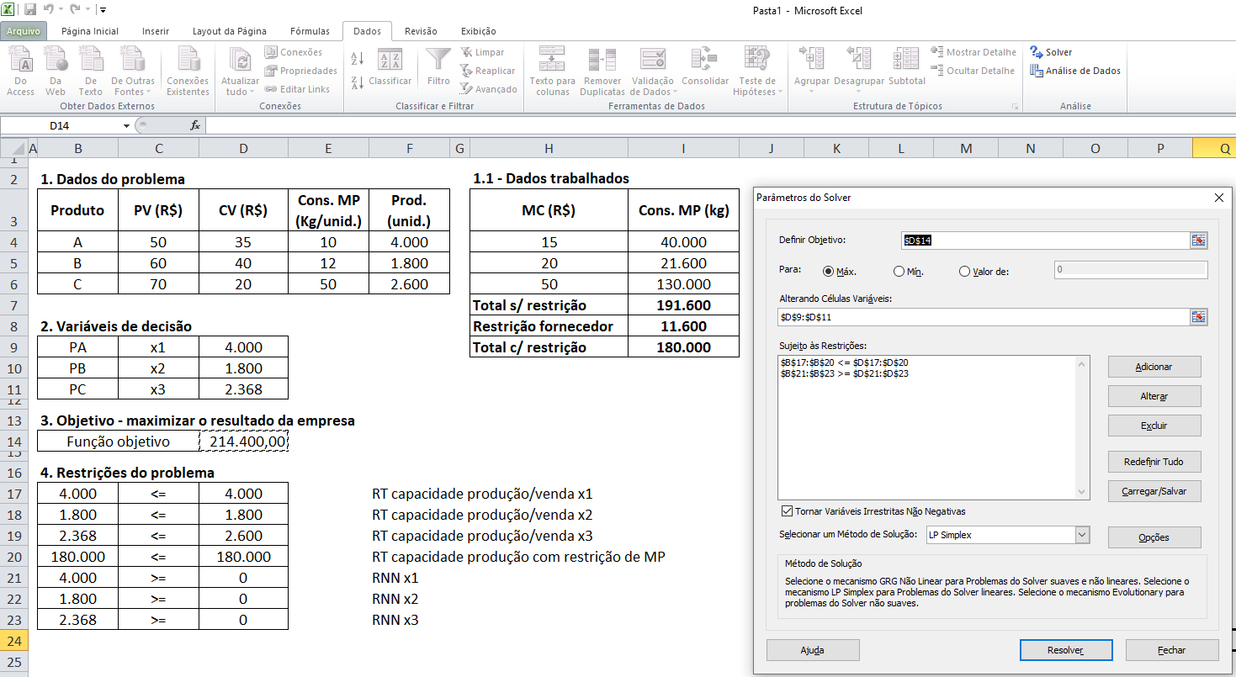
Exemplo 2 – considerações

Slide 25
Exemplo 2 - considerações
O motivo pelo qual fez com que gerasse essa distorção na análise da MC (R$ 208.600,00 vs. R$ 214.400,00) pode ser observado na proporção da margem em função do consumo:
Produto | MC / produto (R$) | Cons. MP/unid. (Kg) | MC proporcional (R$)
A | 15,00 | 10 | = 1,50
B | 20,00 | 12 | ≈ 1,67
C | 50,00 | 50 | = 1,00
Perceba que quando não há fatores restritivos, o PC apresenta a maior MC.
Quando há fatores restritivos a ordem de importância muda.
Pelos cálculos, a ordenação pela margem proporcional é: PB (1º) ; PA (2º) ; PC (3º).

Slide 26
Considerações sobre o CVL
Seção 4.3

Slide 27
Relações CVL - estruturas
Estruturas diferenciadas:
Existem organizações que possuem uma diversidade de produtos que são produzidos ou comercializados.
Para essas, pode ocorrer situações onde o CV, o CF e o preço de venda poderão ter valores iguais ou diferentes uns dos outros.
A consequência desse fato levará a uma margem de contribuição também igual ou diferenciada e um ponto de equilíbrio seguindo a mesma linha.
Gestor deve estar pronto para lidar com esta diversidade de situações.

Slide 28
Exemplo 1 – estruturas diferenciadas
 | Produto A | Produto B | Produto C
Preço de venda/unid. (R$) | 150,00 | 150,00 | 150,00
CV/unid. (R$) | 60,00 | 50,00 | 40,00
Margem de contribuição (R$) | 90,00 | 100,00 | 110,00
Gasto fixo (R$) | 18.000,00 | 20.000,00 | 22.000,00
Para determinar o ponto de equilíbrio contábil na quantidade em que a empresa não ganha nem perde nada (lucro zero), teremos:

Slide 29
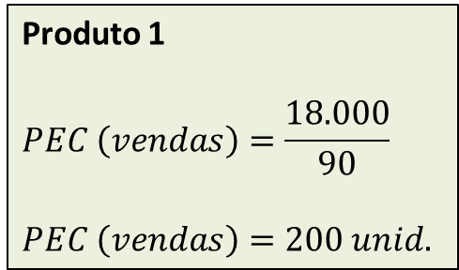
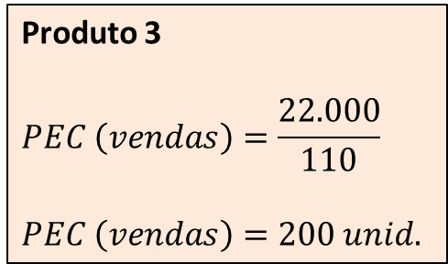
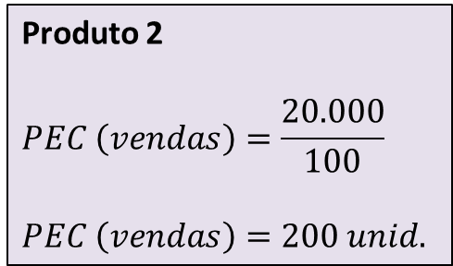
Exemplo 1 –
$$PEC \left(vendas\right)=\frac{Gasto fixo}{MC. unit.}$$
Produto 1
$$PEC \left(vendas\right)=\frac{18.000}{90}$$
$$PEC \left(vendas\right)=200 unid.$$
Produto 2
$$PEC \left(vendas\right)=\frac{20.000}{100}$$
$$PEC \left(vendas\right)=200 unid.$$
Produto 3
$$PEC \left(vendas\right)=\frac{22.000}{110}$$
$$PEC \left(vendas\right)=200 unid.$$
Nota-se que o preço praticado é o mesmo, que o CV e a MC são diferentes. Entretanto, o PEC (vendas) é comum aos três produtos.
Dessa forma, se projetarmos a receita total de cada produto, o resultado será o mesmo (proporcional).
Simulando o resultado do lucro, temos:
Volume de vendas (uni.) | Produto 1 | Produto 2 | Produto 3 | Status
100 | - 9.000,00 | - 10.000,00 | - 11.000,00 | Prejuízo
200 | 0,00 | 0,00 | 0,00 | Lucro zero
300 | 9.000,00 | 10.000,00 | 11.000,00 | Lucro
400 | 18.000,00 | 20.000,00 | 22.000,00 | Lucro
Notes:
Como as MC são diferentes, o produto com a maior margem terá o maior lucro.

Slide 30
Para o gestor
Dentro do mercado existe muita competição entre as organizações.
Essa competição leva as empresas a trabalharem:
Com preços acima ou abaixo da concorrência;
A negociarem melhores margens com os seus fornecedores (>MC);
A avaliarem os investimentos necessários;
Mudanças na demanda pelos produtos;
Etc.
Gestor, diante dessas situações, deve trabalhar para potencializar os resultados a serem alcançados, em face aos investimentos realizados.

Slide 31
Exemplo 2
Ao retomarmos ao exemplo 1, percebemos que a empresa, para alcançar o ponto de equilíbrio, teria que vender 600 unidades no total (200 para cada produto).
Agora, se considerarmos que os investimentos a serem feitos para viabilizar os produtos P1, P2 e P3, fossem respectivamente: R$ 180.000,00; R$ 190.000,00; e R$ 200.000,00;
E sabendo que o mercado consegue absorver a quantidade total de 1.200 unidades, 400 para cada produto, e mantendo as condições de preço e CV constantes, teríamos a seguinte rentabilidade:
400 unidades | Produto 1 | Produto 2 | Produto 3
Lucro (1) | 18.000,00 | 20.000,00 | 22.000,00
Investimento (2) | 180.000,00 | 190.000,00 | 200.000,00
Rentabilidade (3) = (1):(2) | 10,00% | 10,53% | 11,00%

Slide 32
Exemplo 3
Variação:
(12.000 – 18.000) / 18.000
-0,3333 x 100 = - 33,33%
Agora, e se reduzirmos os preços de vendas em 10,00%, ele passaria de R$ 150,00 para R$ 135,00. Considerações para esse cenário.
400 unidades | Produto 1 | Produto 2 | Produto 3
Lucro – original | 18.000,00 | 20.000,00 | 22.000,00
Lucro – atual (1) | 12.000,00 | 14.000,00 | 16.000,00
Investimento (2) | 180.000,00 | 190.000,00 | 200.000,00
Rentabilidade (3) = (1):(2) | 6,67% | 7,37% | 8,00%
Considerações:
Lucro para P1, P2 e P3 reduziram ≈ 33, 30 e 27%.
Quanto menor a MC, maior será o PEC (vendas).
Quanto maior o PEC (vendas), maior a redução no lucro e na rentabilidade do produto.

Slide 33
Análise de desempenho
Seção 4.4

Slide 34
Fundamentos da gestão estratégica de custos
Custos
Apropriar diretamente ao objeto de custeio os custos relevantes;
Identificar bases de locação que reflitam as relações de causa e efeito;
Estabelecer centros de custos em grupos homogêneos;
Utilizar o custeio ABC.

Slide 35
Fundamentos da gestão estratégica de custos
Medida de desempenho
Adotar bases relevantes de mensuração;
As mensurações devem ser no campo financeiro e não financeiro;
Serem consistentes com os objetivos da empresa;
As mensurações devem promover melhorias nos direcionadores de custos.

Slide 36
Fundamentos da gestão estratégica de custos
Gestão de investimento
Devem ser consistentes com os objetivos da empresa;
Deve dar suporte para eliminação de atividades que não geram valor;
Deve considerar dados das atividades desempenhadas;
Monitorar os investimentos realizados.

Slide 37
Desempenho operacional e econômico
Operacional:
Acompanha o desenvolvimento da rotina;
Demonstra eficiência no uso dos recursos produtivos;
Pode ser uma análise mais pontual por negócio.
Econômico:
Evidenciam o retorno sobre os investimentos;
Margens de lucro no período.

Slide 38
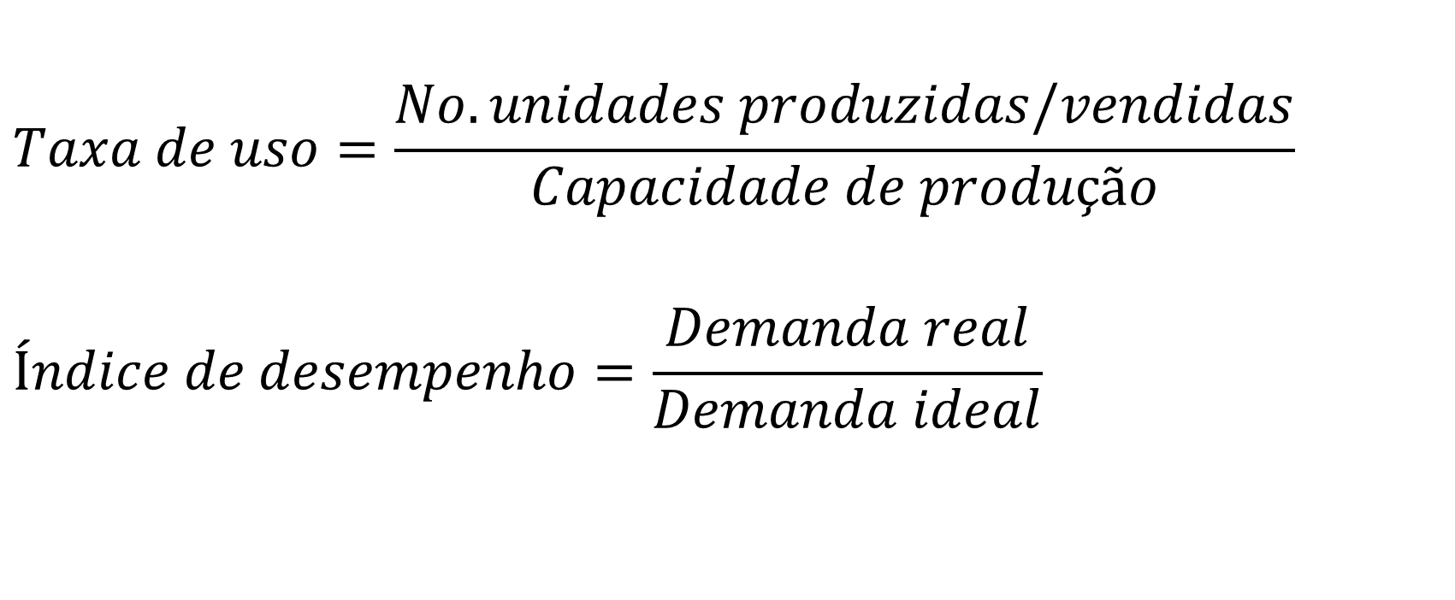
Índices operacionais
$$Taxa de uso=\frac{No. unidades produzidas/vendidas}{Capacidade de produção}$$
$$Índice de desempenho=\frac{Demanda real}{Demanda ideal}$$

Slide 39
Exemplo
A corretora de imóveis ZZZ ltda. foi estruturada para vender 12 imóveis por dia. No último ano, o número de vendas foi de 3.500 unidades, o que gerou para o empreendimento a receita de R$ 350.000.000,00. A participação no mercado da corretora é de 15%, e o volume total de vendas de imóveis no último ano foi de 20.000 unidades.
A partir dos dados expostos, determine:
a) A taxa de vendas da corretora;
b) O índice de desempenho no mercado;

Slide 40
Resolução do exemplo
A corretora de imóveis ZZZ ltda. foi estruturada para vender 12 imóveis por dia. No último ano, o número de vendas foi de 3.500 unidades, o que gerou para o empreendimento a receita de R$ 350.000.000,00. A participação no mercado da corretora é de 15%, e o volume total de vendas de imóveis no último ano foi de 20.000 unidades.
A partir dos dados expostos, determine:
a) A taxa de vendas da corretora;
b) O índice de desempenho no mercado;
$$Taxa de vendas=\frac{3.500}{4.380 (12x365)}$$
$$Taxa de vendas=0,7991 ou 79,91\%$$
$$Índice desempenho=\frac{3.500}{3.000 (15\%∗20.000)}$$
$$Índice desempenho≅1,17$$
Notes:
Empresa utiliza 79,91% da sua capacidade total, ficando a parte ociosa em 20,09%.
Com essa taxa de vendas, permite a empresa um índice de desempenho de 17% maior do que a concorrência.
Empresa apresenta um grau eficiente no uso dos recursos.

Slide 41
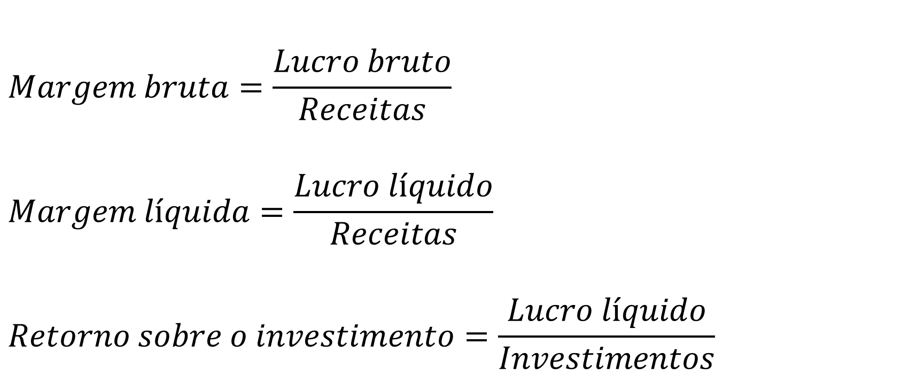
Índices econômicos
$$Margem bruta=\frac{Lucro bruto}{Receitas}$$
$$Margem líquida=\frac{Lucro líquido}{Receitas}$$
$$Retorno sobre o investimento=\frac{Lucro líquido}{Investimentos}$$
Notes:
Margem bruta: quanto empresa tem de lucro após pagar custos e despesas para elaboração do produto.
Margem líquida: quanto empresa tem de lucro após pagar todos os gastos do período.
Retorno sobre investimento: retorno obtido pelo proprietário pelos investimentos realizados.

Slide 42
Exemplo
Vamos supor que uma empresa faturou R$ 30 mil no mês, gastou R$ 6 mil com aquisição de mercadorias e R$ 4 mil com despesas administrativas e tributos. Supondo que os investimentos foram de R$ 160 mil, calcular os índices econômicos da empresa:
$$Margem bruta=\frac{30.000−6.000}{30.000}$$
$$Margem bruta=0,8 ou 80\%$$
$$Retorno sobre investimento=\frac{30.000−6.000−4.000}{160.000}$$
$$Retorno sobre investimento=0,1250 ou 12,50\%$$
$$Margem líquida=\frac{30.000−6.000−4.000}{30.000}$$
$$Margem líquida=0,6667 ou 66,67\%$$

